Slide 1
Trajetórias ocupacionais de trabalhadores por conta própria
Uma aplicação de Análise de Sequência

Slide 2
INTRODUÇÃO

Slide 3
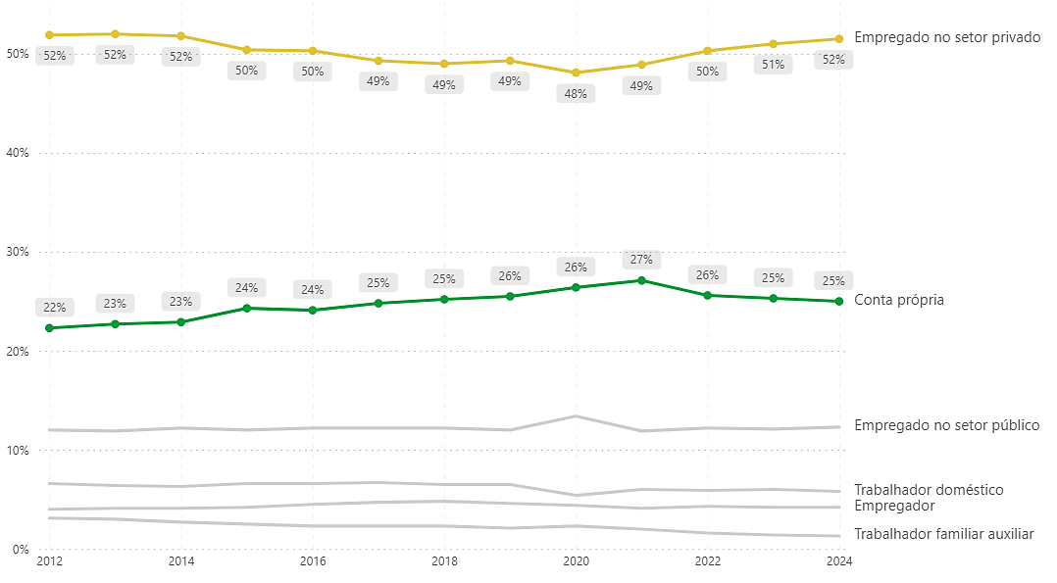

Introdução
Os trabalhadores por conta própria é o grupo que apresentou
maior crescimento relativo.

Slide 4
Introdução
Os trabalhadores por conta própria não podem ser analisados, sem considerar sua heterogeneidade.

Slide 5



Introdução
Os trabalhadores por conta própria não podem ser analisados, sem considerar sua heterogeneidade.
Advogado
Marreteiro

Slide 6

Introdução
Os trabalhadores por conta própria não podem ser analisados, sem considerar sua heterogeneidade.
Advogado
Ambulante

Slide 7
Introdução
Os trabalhadores por conta própria não podem ser analisados, sem considerar sua heterogeneidade.
Advogado
Ambulante
A heterogeneidade é permeada por aspectos como: localização, tipo de atividade, econômica, demografia, renda e outros. (Carvalho e Borges, 2025).
Tipologias são desenvolvidas, como:
Impacto e engajamento (O inovador, explorador, convencional e ocasional) (Carvalho e Borges, 2025);
Trajetórias ocupacionais (Bay e Koster, 2023; Koch, Park e Zahra).

Slide 8

Introdução
Lacuna: Ausência de estudo que analisa trajetórias ocupacionais de trabalhadores por conta própria brasileiros, com uma perspectiva longitudinal aplicando Análise de Sequência.
O trabalho por conta própria é intimamente ligado ao arranjo institucional (ex.: legislação, cultura, economia) de um dado local. Portanto, as trajetórias e características podem mudar de acordo com as condições regionais.

Slide 9

Introdução
Objetivo: Classificar e caracterizar trajetórias ocupacionais de trabalhadores por conta própria no Brasil.

Slide 10
FUNDAMENTAÇÃO TEÓRICA

Slide 11
Literatura
Autores | País | Clusters
Kock, Park e Zahra (2021) | Alemanha (25 anos) | 1) padrões misto; 2) padrões por necessidade; 3) padrões empregado; 4) padrões persistente
Beusch e Soest (2020) | Holanda (29 anos) | Sete clusters: padrões por necessidade, padrões beneficiários de assistencialismo, padrões híbridos; padrões persistentes; padrões de diretores e acionistas; padrões assalariado e que migram tardiamente para atividade empreendedora.
Bay e Koster (2023) | Holanda (16 anos) | Sete clusters: dois padrões de persistentes; dois padrões por necessidade; padrões que migram para acionista; padrões assalariado e que migram tardiamente para atividade empreendedora.
Sun, Jin e Zhao (2023) | China (± 30 anos) | 1) padrões de agricultores; 2) padrões persistentes; 3) padrões por necessidade; 4) padrões empregados.

Slide 12
MÉTODO

Slide 13
Método
2023/02
2023/03
2023/04
2024/01
2024/02
2024/03
2024/04
2023/01
Foram utilizados microdados referentes a 8 PnadC, das quais foram sequenciados 4 grupos de amostragens.
Acompanhamento dos indivíduos a partir da concatenação das variáveis: UPA, estrato, dia, mês e ano de nascimento, gênero.

Slide 14
Método
2023/02
2023/03
2023/04
2024/01
2024/02
2024/03
2024/04
2023/01
Primeira entrevista
Segunda entrevista
Terceira entrevista
Quarta entrevista
Quinta entrevista

Slide 15
Método
2023/02
2023/03
2023/04
2024/01
2024/02
2024/03
2024/04
2023/01
Primeira entrevista
Segunda entrevista
Terceira entrevista
Quarta entrevista
Quinta entrevista

Slide 16
Método
2023/02
2023/03
2023/04
2024/01
2024/02
2024/03
2024/04
2023/01
Primeira entrevista
Segunda entrevista
Terceira entrevista
Quarta entrevista
Quinta entrevista

Slide 17
Método
Tratamentos realizados:
Pessoas entre 15 e 64 anos;
Que exerceu trabalho por conta própria em alguma das cinco entrevistas.
Antes do tratamento | Após o tratamento | Sigla
Empregado do setor privado | Empregado do setor privado | ESP
Trabalhador doméstico
Trabalhador por conta própria | Trabalhador por conta própria | TCP
Fora da força de trabalho | Pessoa fora de trabalho | PFT
Desocupado
Empregador | Excluídos
Trabalhador familiar não remunerado
Empregado do setor público (inclusive empresas de economia mista)
Militar do exército, da marinha, da aeronáutica, da polícia militar ou do corpo de bombeiros militar

Slide 18
Método
Resultado:
39.075 indivíduos amostrados.
6.000 selecionados por randomização simples.

Slide 19
Método
Análise de Sequência
Codificação das narrativas ou processos de sequência;
Medição de dissimilaridades em pares de sequência;
Redução de dados.

Slide 20
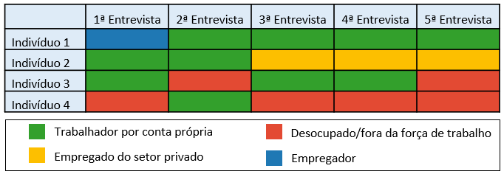
Método
Análise de Sequência
1) Codificação nas narrativas é composta por três elementos:
Unidades observacionais
Pontos no tempo
Estado
 | 1ª Entrevista | 2ª Entrevista | 3ª Entrevista | 4ª Entrevista | 5ª Entrevista
Indivíduo 1
Indivíduo 2
Indivíduo 3
Indivíduo 4

Slide 21
Método
Análise de Sequência
Medição de dissimilaridade
Indivíduo A
Indivíduo B
Indivíduo C

Slide 22
Método
Análise de Sequência
Medição de dissimilaridades pela técnica Optimal Matching (OM) com valor 2 para substituições e 1,5 para inserções e exclusões de estados.
Indivíduo A
Indivíduo B
Indivíduo C

Slide 23
Método
Análise de Sequência
Medição de dissimilaridades pela técnica Optimal Matching (OM) com valor 2 para substituições e 1,5 para inserções e exclusões de estados.
Indivíduo A
4
0
0
0
2
2
Indivíduo B
Indivíduo C

Slide 24
Método
Análise de Sequência
Medição de dissimilaridades pela técnica Optimal Matching (OM) com valor 2 para substituições e 1,5 para inserções e exclusões de estados.
Indivíduo A
4
0
0
0
2
2
Indivíduo B
6
2
0
2
0
2
Indivíduo C

Slide 25
Método
Análise de Sequência
Medição de dissimilaridades pela técnica Optimal Matching (OM) com valor 2 para substituições e 1,5 para inserções e exclusões de estados.
Indivíduo A
8
2
0
2
2
2
Indivíduo C

Slide 26
Método
Análise de Sequência
Medição de dissimilaridades pela técnica Optimal Matching (OM) com valor 2 para substituições e 1,5 para inserções e exclusões de estados.
 | Indivíduo A | Indivíduo B | Indivíduo C
Indivíduo A | 0 | 4 | 8
Indivíduo B | 4 | 0 | 6
Indivíduo C | 8 | 6 | 0

Slide 27
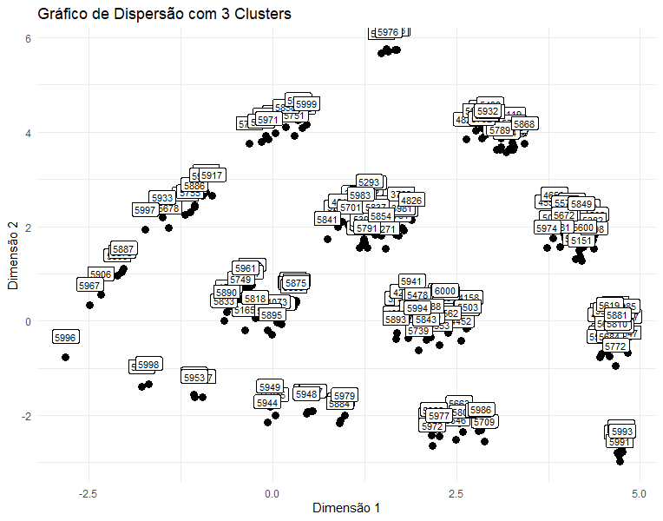
Método
Análise de Sequência
Na etapa de Redução de dados, reduzimos a dimensionalidade dos dados através da técnica
Escalonamento Multidimensional Clássico (MDS)

Slide 28
RESULTADOS

Slide 29
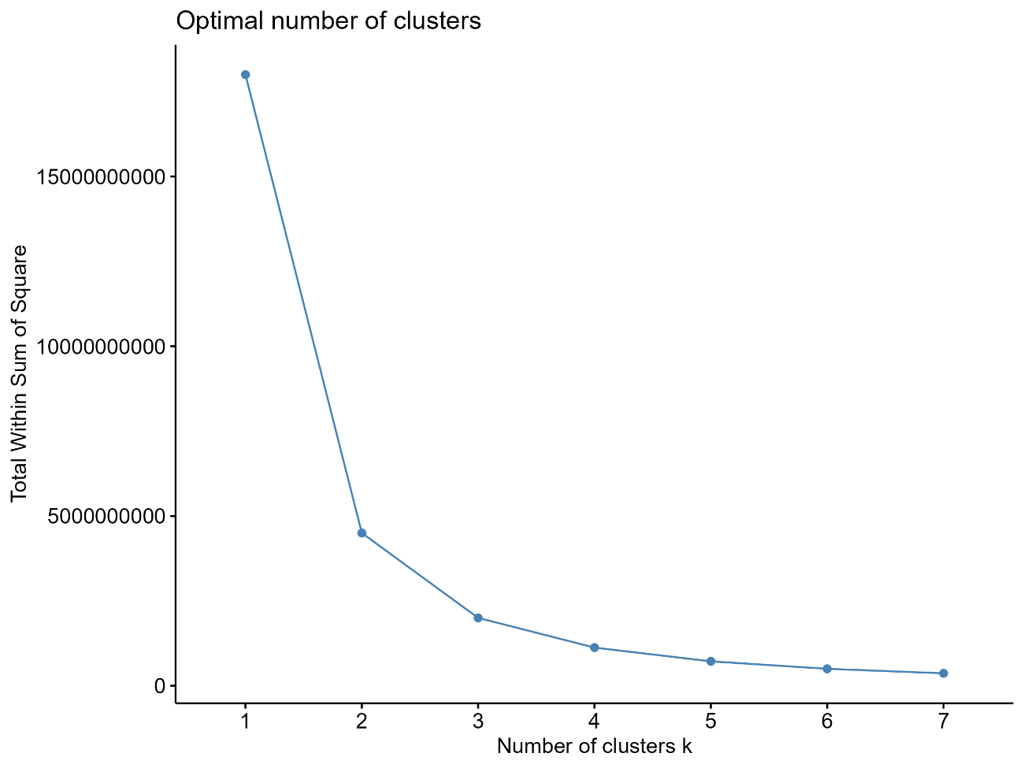
Resultados
Análise de Sequência
A definição do número de clusters foi apoiado pela biblioteca NbClust, que avaliou de 2 a 7, de acordo com 23 índices, dos quais, 18 indicaram 3 clusters como número ótimo.

Slide 30
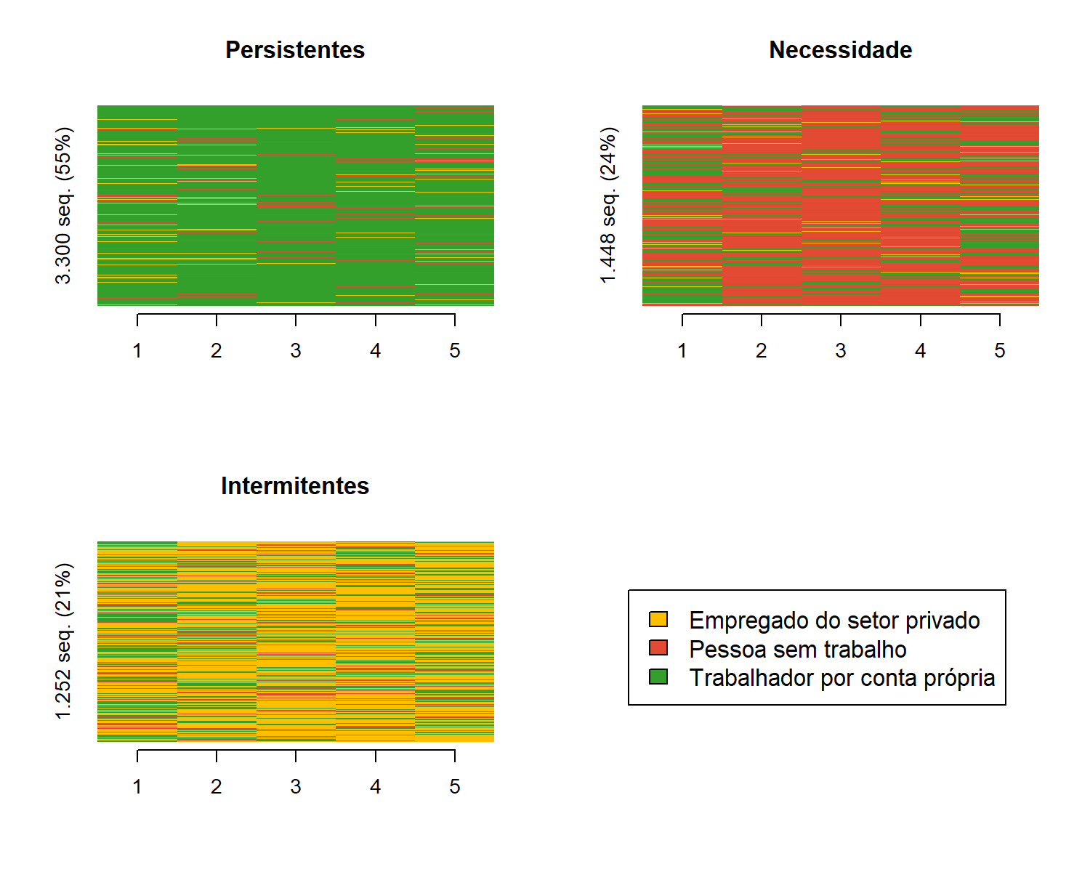
Resultados
Gráficos de índices
Padrões identificados:
Persistentes: Passam a maior parte do tempo como TCP
Necessidade: Passam a maior parte do tempo desemprego/inativo
Intermitentes: Passam a maior parte do tempo assalariado

Slide 31
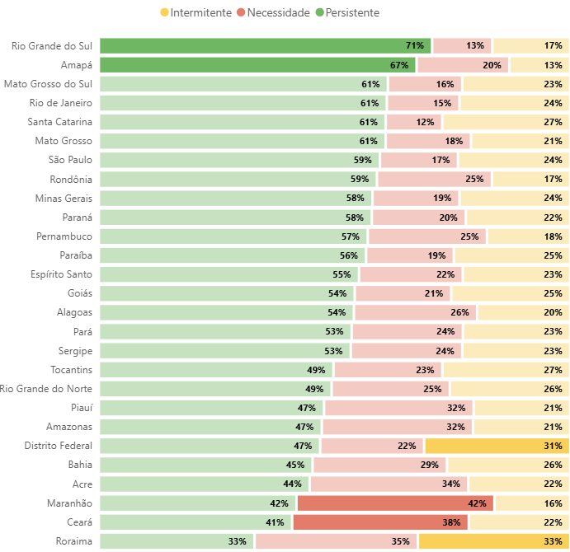
Resultados
Proporções por UF
Maiores proporções:
Persistentes: Rio Grande do Sul (71%) e Amapá (67%)
Necessidade: Maranhão (42%) e Ceará (38%).
Intermitentes: Roraima (33%) e Distrito Federal (31%)

Slide 32
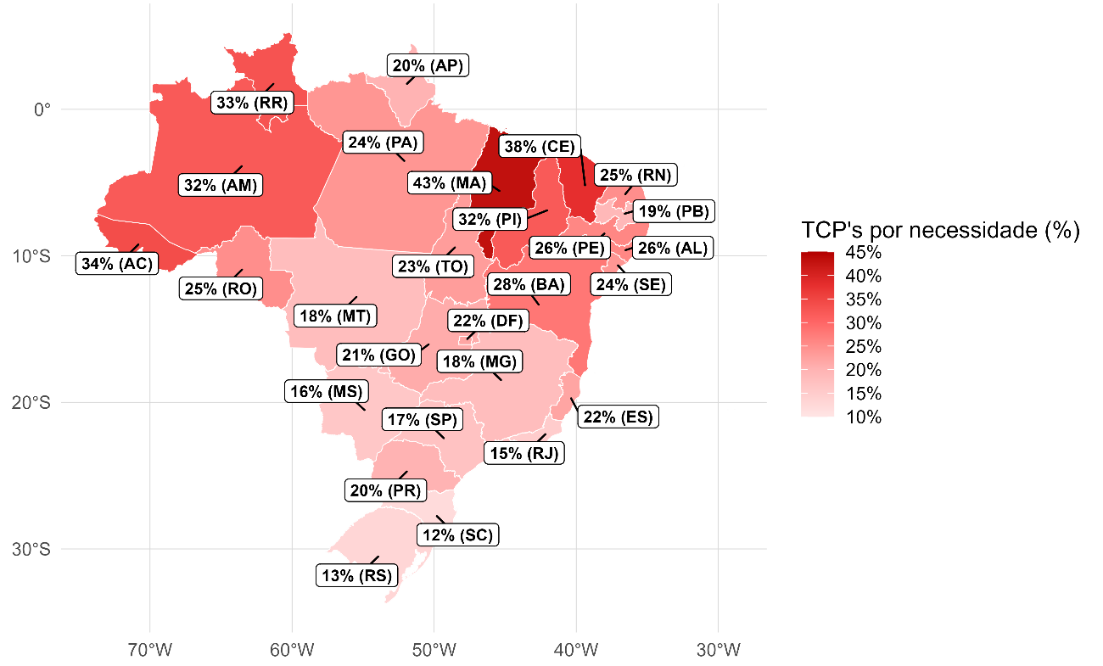
Resultados

Slide 33
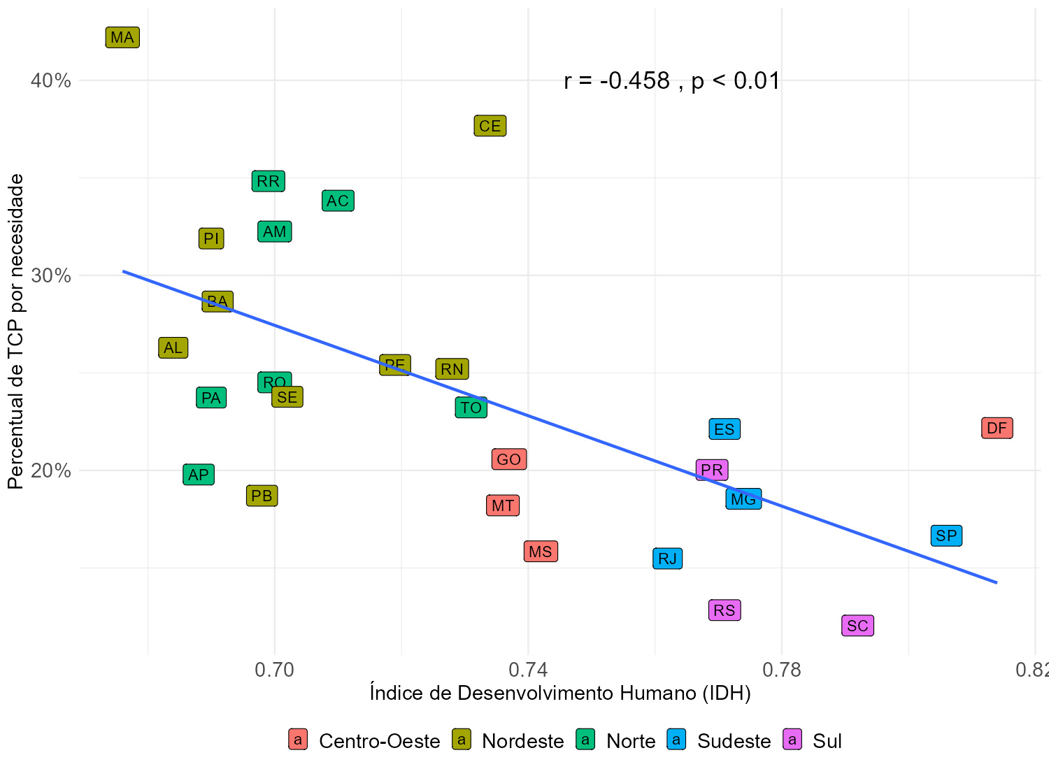
Resultados
O teste de correlação de Kendall, mostra uma relação negativa entre o IDH e o percentual de TCP por necessidades:
Quanto maior o IDH, menor tende ser o percentual de trabalhadores por conta própria por necessidade.

Slide 34
Resultados
Análise de Descritiva
Variáveis | Descrição
Unidade federativa, urbano/rural, sexo e posição familiar* | Variáveis que não variam no tempo
Idade e escolaridade (se tem ensino superior ou não) | Referenciados as informações fornecidas na terceira entrevista
Renda média | Calculado a partir da média dos valores declarados nos períodos em que estavam como TCP
Atividade profissional | Calculado em termos de frequência percentual

Slide 35
Resultados
Variáveis | Persistente | Necessidade | Intermitente | p-valor
Indivíduos (%) | 3.300 (55%) | 1.448 (24%) | 1.252 (21%)
¹ Teste de independência de Rao-Scott
² Teste de diferenças T Student

Slide 36
Resultados
Variáveis | Persistente | Necessidade | Intermitente | p-valor
Indivíduos (%) | 3.300 (55%) | 1.448 (24%) | 1.252 (21%)
Urbano (%) | 84%¹ | 78% | 84%¹ | 0.654
Homem (%) | 66% | 47% | 74%
¹ Teste de independência de Rao-Scott
² Teste de diferenças T Student

Slide 37
Resultados
Variáveis | Persistente | Necessidade | Intermitente | p-valor
Indivíduos (%) | 3.300 (55%) | 1.448 (24%) | 1.252 (21%)
Urbano (%) | 84%¹ | 78% | 84%¹ | 0.654
Homem (%) | 66% | 47% | 74%
Idade (anos) | 43,3 | 41,5 | 38,3
Ensino superior (%) | 17%² | 9% | 17%² | 0.958
¹ Teste de independência de Rao-Scott
² Teste de diferenças T Student

Slide 38
Resultados
Variáveis | Persistente | Necessidade | Intermitente | p-valor
Indivíduos (%) | 3.300 (55%) | 1.448 (24%) | 1.252 (21%)
Urbano (%) | 84%¹ | 78% | 84%¹ | 0.654
Homem (%) | 66% | 47% | 74%
Idade (anos) | 43,3 | 41,5 | 38,3
Ensino superior (%) | 17%² | 9% | 17%² | 0.958
Responsável pelo domicílio (%) | 57% | 49%² | 48%² | 0.789
Renda (R$) | 2.463¹ | 1.232 | 2.334¹ | 0.958
¹ Teste de independência de Rao-Scott
² Teste de diferenças T Student

Slide 39
Resultados
Atividade | Persistente | Necessidade | Intermitente
Comércio, reparação de veículos automotores e motocicletas | 18% | 23% | 14%
Construção | 14% | 14% | 18%
Agricultura, pecuária, produção florestal, pesca e aquicultura | 14% | 17% | 14%
Outros Serviços | 15% | 13% | 11%
Informação, comunicação e atividades financeiras, imobiliárias, profissionais e administrativas | 10% | 7% | 15%
Transporte, armazenagem e correio | 11% | 4% | 13%
Indústria geral | 8% | 11% | 6%
Alojamento e alimentação | 6% | 8% | 5%
Educação, saúde humana e serviços sociais | 4% | 3% | 5%

Slide 40

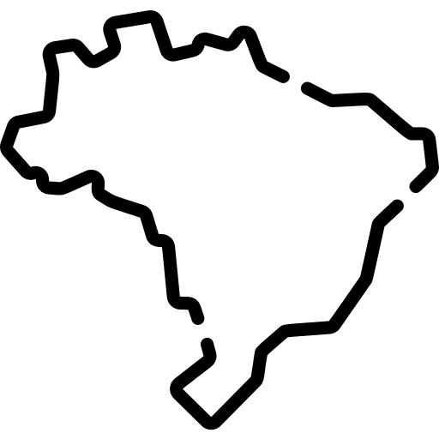

Discussão
Os padrões identificados convergem com a literatura prévia, mesmo em um contexto institucional diferente.
Alta heterogeneidade subnacional dos clusters, variando até 33 pontos percentuais. Com evidência de associação com o grau de desenvolvimento socioeconômico.
Diferença de gênero significativa, com mulheres mais presentes em padrões de maior vulnerabilidade. Fatores associados ao gênero – como a gravidez, e os cuidados familiares culturalmente atribuídos às mulheres (Sun, Jin e Zhao, 2024)

Slide 41



Discussão
Os estoque de capital humano é menor entre os por necessidade, em conformidade com estudos prévios. Sem diferença entre persistentes e intermitentes.
A renda é menor entre os por necessidade, e semelhante entre persistentes e intermitentes, convergente com estudo na Holanda.
TCP persistentes têm o maior percentual de principal membro responsável pelo domicílio, enquanto não há diferença de proporção entre intermitentes e por necessidade.

Slide 42
Considerações finais
Há certo grau de similaridade entre os grupos dos TCP persistentes e intermitentes, que apresentaram resultados similares nos aspectos de escolaridade, urbanização e renda. E com relação aos TCP por necessidade, semelhante aos estudos prévios, é encontrada uma proporção maior de mulheres e são caracterizados por um menor nível de escolaridade e renda.

Slide 43
Considerações finais
Limitações do trabalho:
Curto horizonte temporal.
Pesquisas futuras:
Estudar as razões institucionais que determinam as configurações de trajetórias ocupacionais de TCP entre países e a níveis subnacionais.
Analisar, a partir de modelos econométricos, diferenças nas características entre os padrões ocupacionais.

Slide 44




Obrigado!
lapeiufg@gmail.com
lapei.face.ufg.br
instagram.com/lapeiufg
youtube.com/@lapeiufg

